Slide 1
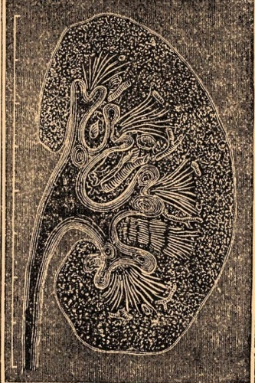
Травма почек
Докладчик:
В.И. Кырпа

Slide 2

Травма почек.
Актуальность:
1-5 % случаев
всех травм

Slide 3
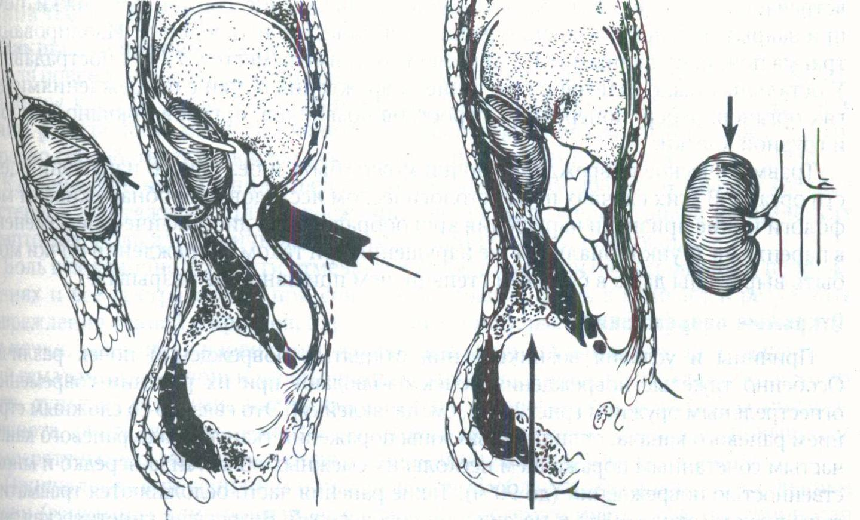
Механизм травмы
Разрыв почки вследствие прямой травмы
Разрыв почки в результате непрямого воздействия
Самопроизвольный разрыв
Ятрогенные повреждения (мочеточниковый катетер, УВДЛТ)

Slide 4
Структура повреждений почки
в городе и сельской местности

Slide 5
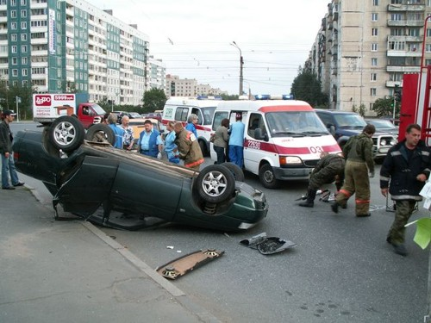
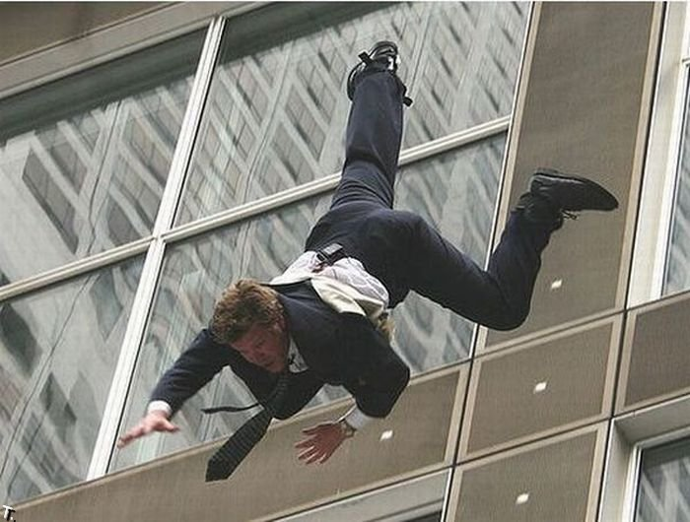
Причины
тупой травмы
ДТП (> 50%)
Ката-травма (16 % ! )
Контактные виды спорта
Нападение на человека

Slide 6
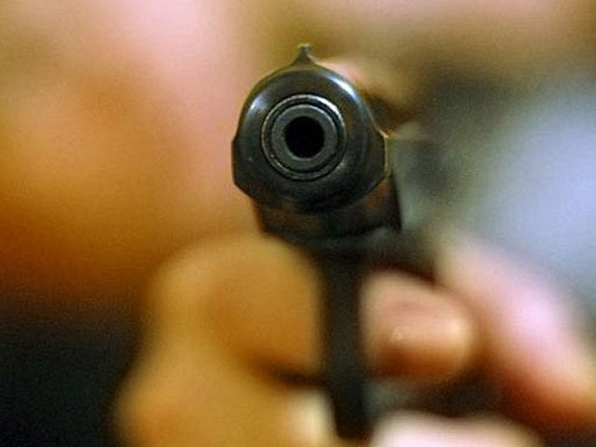
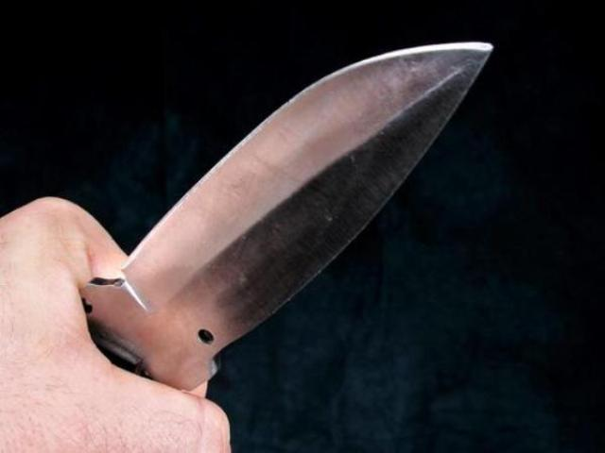
Причины
проникающих ранений
Воздействие на ткани огнестрельного оружия;
Воздействие на ткани колющих и режущих предметов.

Slide 7
Классификация
По виду ранящего снаряда:
Огнестрельные
Неогнестрельные
По ходу раневого канала:
Слепые
Сквозные
Касательные
По характеру повреждений:
Ушиб
Ранение
Размозжение почки
Ранение сосудистой ножки

Slide 8
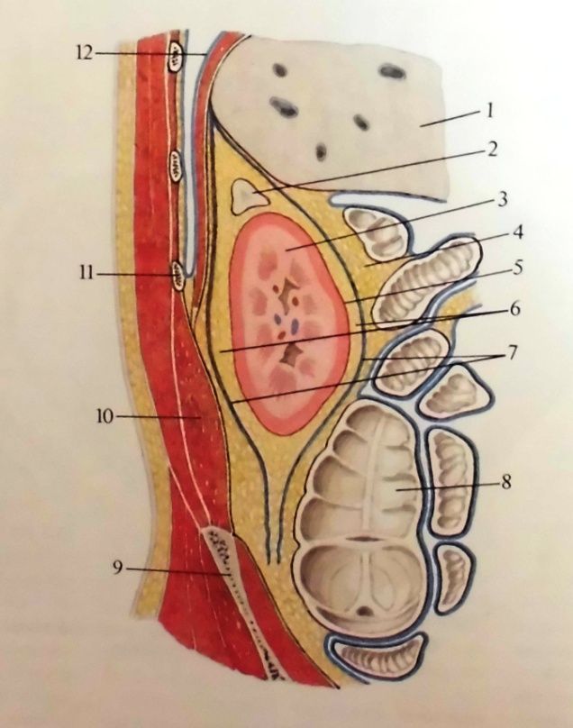
Топография капсул и фасции почки
Печень
Надпочечник
Почка
Околопочечное жировое тело
Фиброзная капсула
Жировая капсула
Почечная фасция
Восходящая кишка
Подвздошная кость
Квадратная мышца поясницы
11-ое ребро
Диафрагма

Slide 9
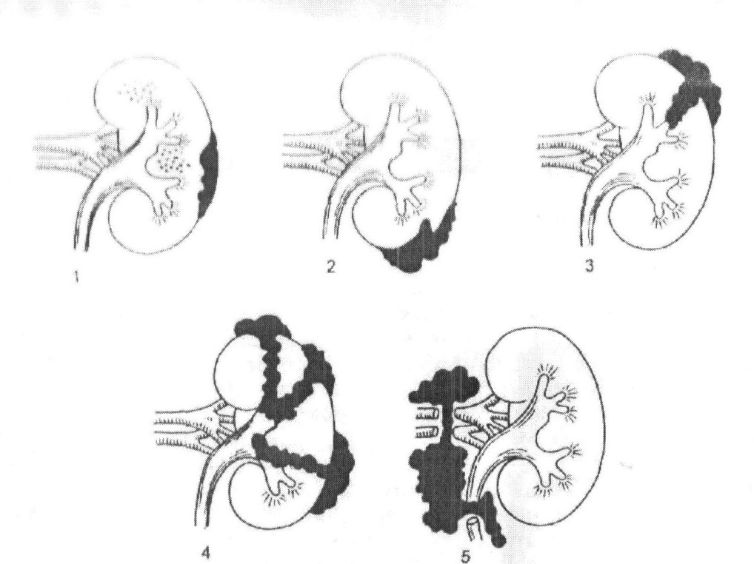
Схема закрытых повреждений почки
Ушиб почки без нарушения целости фиброзной капсулы
Разрыв паренхимы почки, не достигающий лоханки и чашечек
Разрыв паренхимы почки, проникающий в чашечки и почечную лоханку
Полное размозжение почки
Повреждение сосудистой ножки или отрыв почки от сосудов и мочеточника

Slide 10
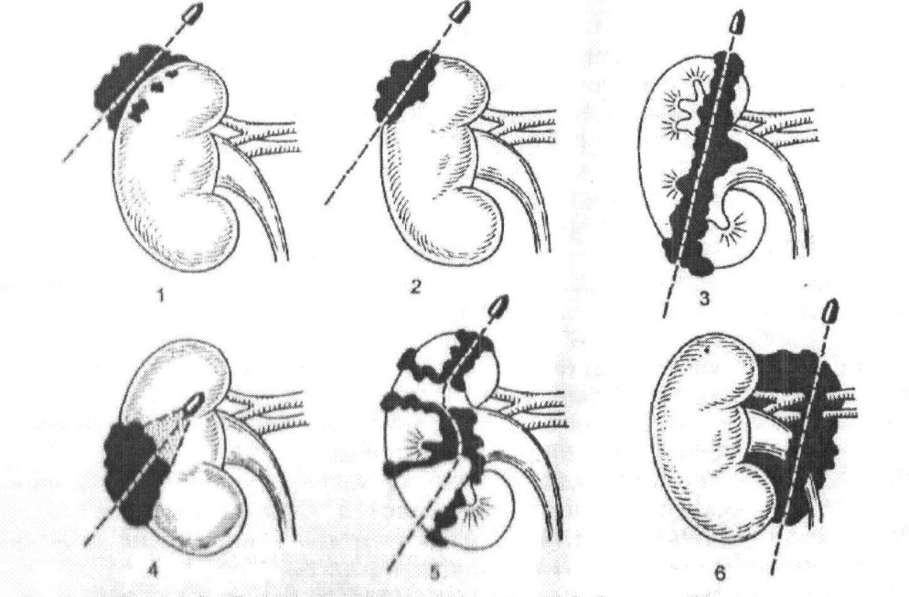
Схема открытых повреждений почки
Ушиб почки, паранефральная гематома, мелкие кровоизлияния в паренхиме
Касательное ранение
Сквозное ранение
Слепое ранение
Размозжение почки
Ранение сосудистой ножки

Slide 11
Шкала повреждений почки AAST
Степень | Описание повреждения
Ι | Ушиб/ ненарастающая подкапсулярная гематома; травма без разрыва
ΙΙ | Ненарастающая периренальная гематома; кортикальный разрыв глубиной < 1 см без экстравазации мочи
ΙΙΙ | Кортикальный разрыв глубиной > 1 см без экстравазации мочи
ΙѴ | Разрыв через кортикомедуллярное соединение в собирательную систему/повреждение сосудов – повреждение сегментарной артерии, вены с образовавшейся гематомой, частичное повреждение стенки сосуда/тромбоз сосуда
Ѵ | Множественные разрывы почки/повреждение сосудов почечной ножки или отрыв почки от сосудов

Slide 12
Диагностика

Slide 13
Первичный осмотр
Контроль проходимости дыхательных путей;
Контроль наружного кровотечения;
Противошоковые мероприятия (по необходимости).

Slide 14
Анамнез
и
физикальное обследование
Возможные признаки повреждения почек
Гематурия
Боль в боку
Экхимозы на коже
Ссадины на боковой поверхности живота
Перелом ребер
Боль в животе
Ощущение тяжести в брюшной полости

Slide 15
Лабораторная диагностика
Моча пациента должна быть оценена макроскопически, а затем исследована с помощью тест-полосок;
Оценка уровня гематокрита в динамике;
Измерение уровня креатинина.

Slide 16
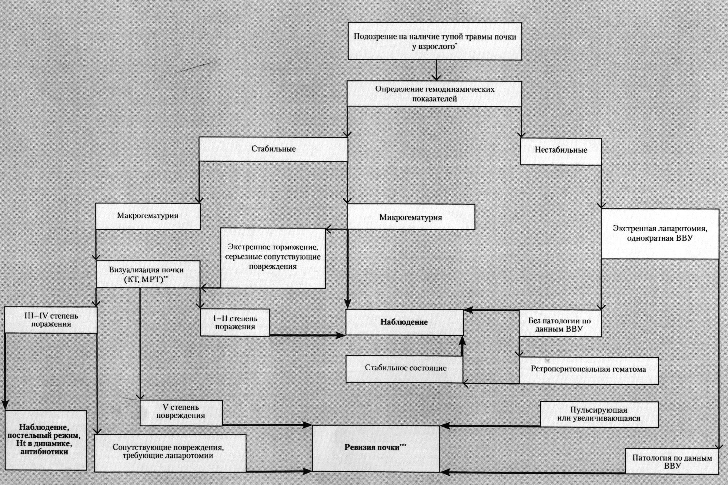
Обследование взрослого пациента
с тупой травмой почки

Slide 17
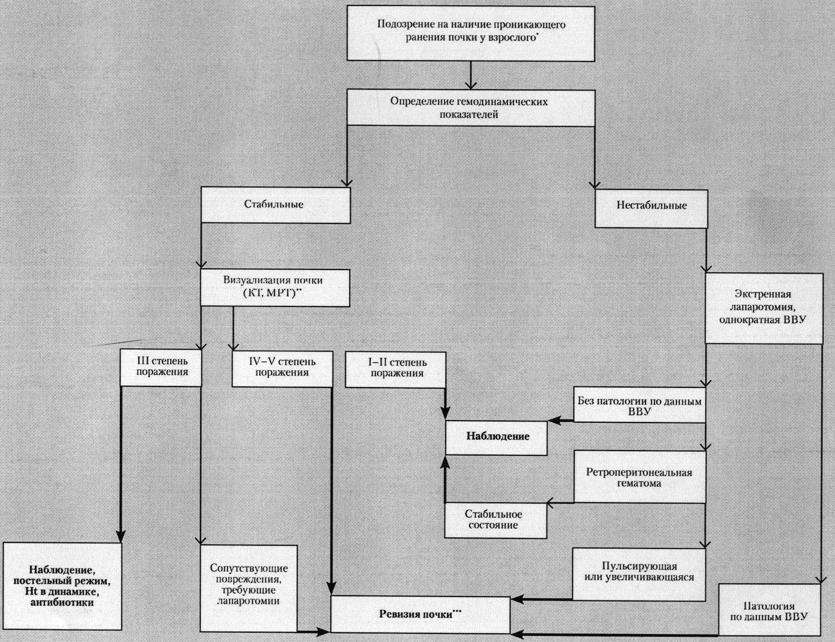
Обследование взрослого пациента
с проникающим ранением почки

Slide 18
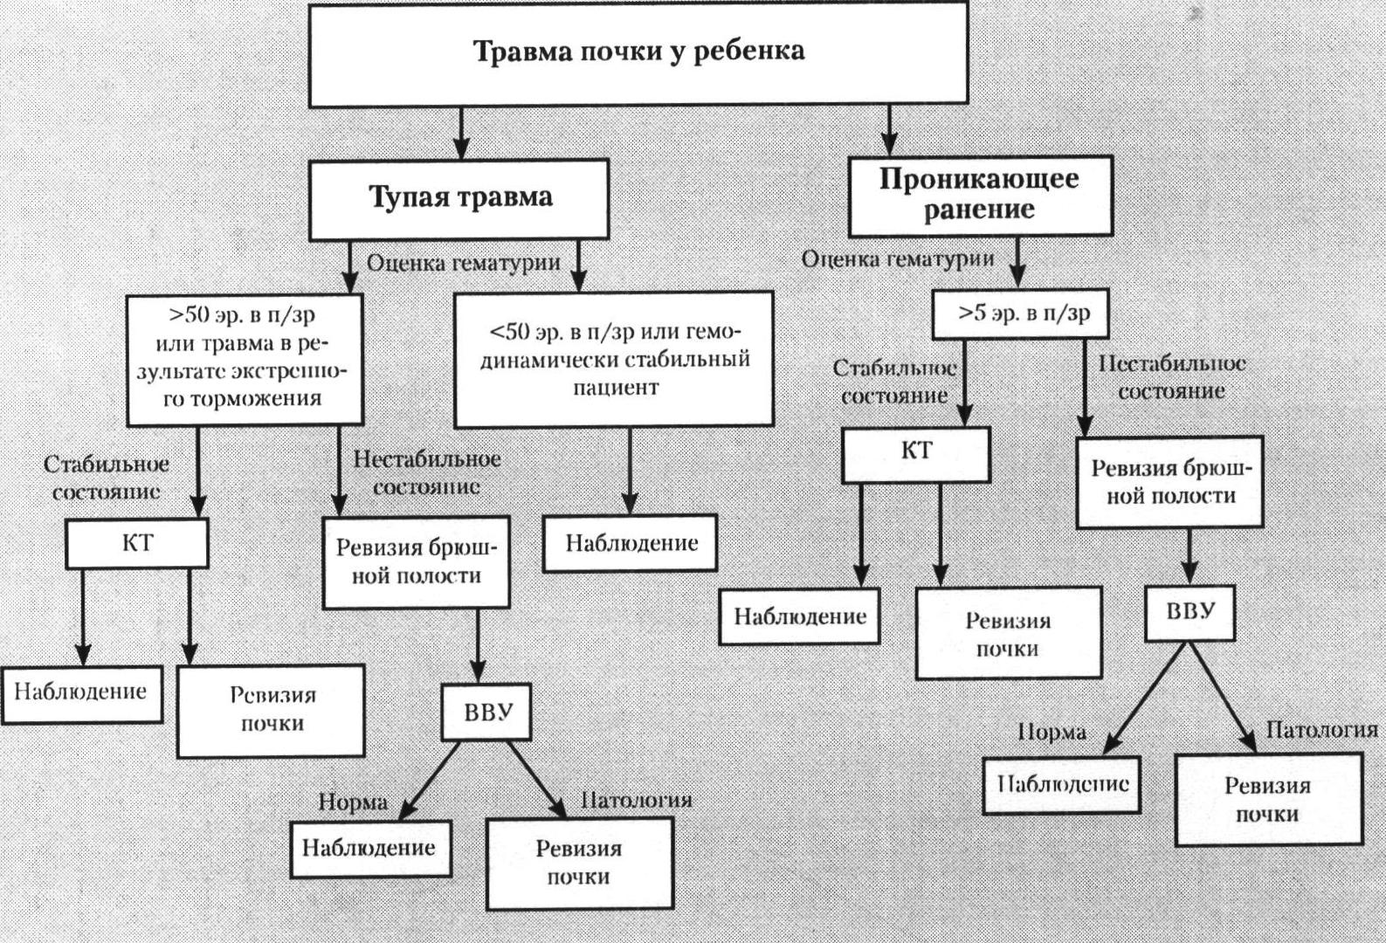
Тактика обследования
при травме почки у детей

Slide 19
Методы визуализации
УЗИ
Стандартная в/в урография
Однократная интраоперационная в/в урография
Компьютерная томография
Магнитно-резонансная томография
Ангиография
Радиоизотопное исследование

Slide 20
УЗИ
+ | -
Быстрое, недорогое, неинвазивное исследование = незаменимо на этапе первичной оценки абдоминальной травмы | Сложность получения чёткой акустической картины
Отсутствие лучевой нагрузки | Снижение чувствительности с увеличением травмы почки
Возможность выявления разрыва почки | Невозможность оценить глубину разрыва и его распространённость
 | Отсутствие однозначного ответа о степени повреждения почек

Slide 21
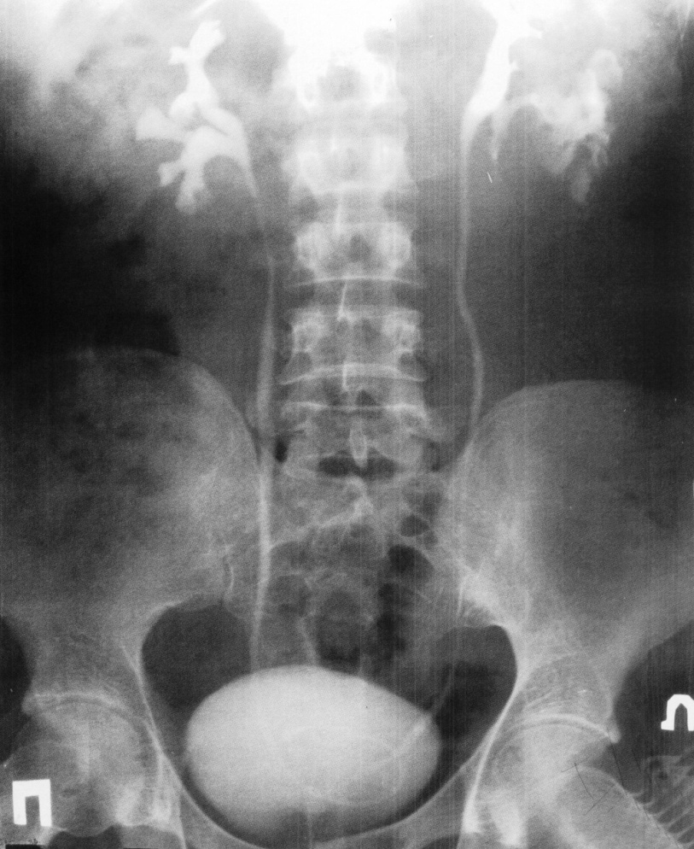
Разрыв нижней чашки левой почки с затёком контрастного вещества в паранефральную клетчатку

Slide 22
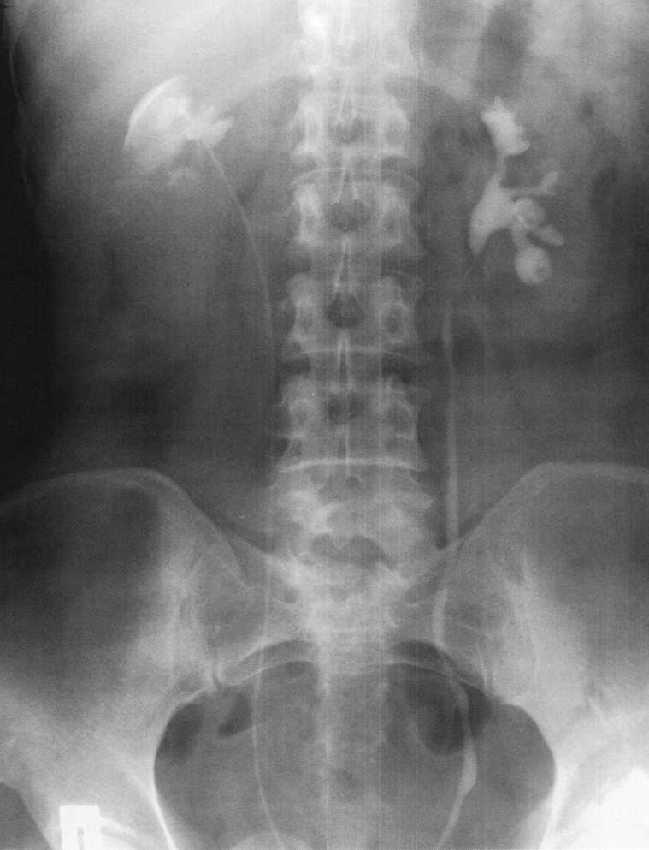
Субкапсулярная гематома в области тела правой почки. Ретроградные двусторонние уретеропиелограммы (Омнипак 30-50 мл).

Slide 23
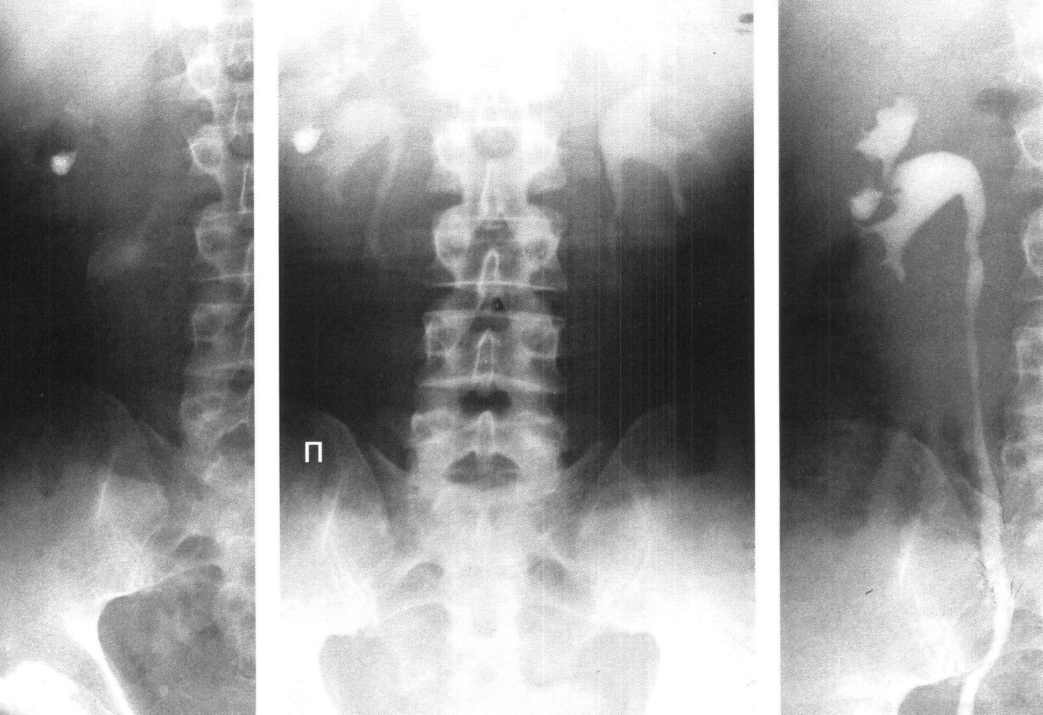
Осколочное ранение правой почки. Обзорная и вутривенные урограммы с ретроградной уретеропиелограммой справа.

Slide 24
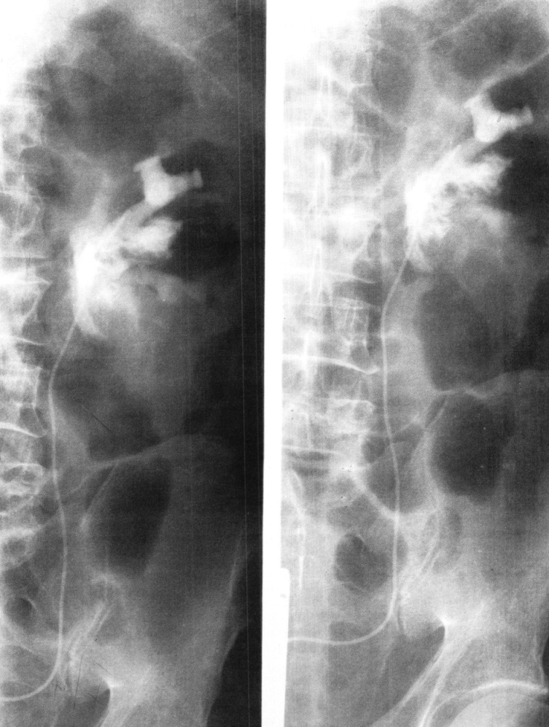
Ятрогенное повреждение лоханки левой почки с паранефральным затеком контрастного вещества. Ретроградные урограммы слева.

Slide 25
Методы визуализации
УЗИ
Стандартная в/в урография
Однократная интраоперационная в/в урография
Компьютерная томография
Магнитно-резонансная томография
Ангиография !
Радиоизотопное исследование

Slide 26
Ангиография
Наиболее часто встречающееся показание – отсутствие накопления контраста почкой при ВВУ, а также в условиях недоступности КТ.
Причины последнего:
Отрыв почечных сосудов
Тромбоз почечной артерии
Серьезная травма с выраженным спазмом сосудов

Slide 27
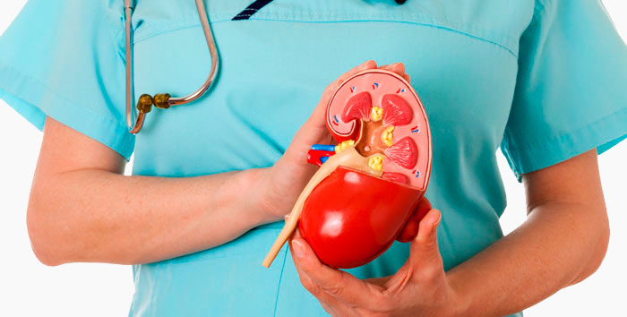
Цель лечения пациентов
с травмой почки – минимальная
инвазивность
с максимальным сохранением
функции почек
Консервативное
87%
Оперативное
13%

Slide 28
Ревизия почки
Абсолютно показана:
При жизнеугрожающей нестабильности гемодинамики
При наличии нарастающей и пульсирующей периренальной гематомы
При повреждении почечных сосудов
Относительно показана:
При экстравазации мочи
При нечетко определенной степени травмы
При сочетанных травмах, требующих оперативного лечения

Slide 29
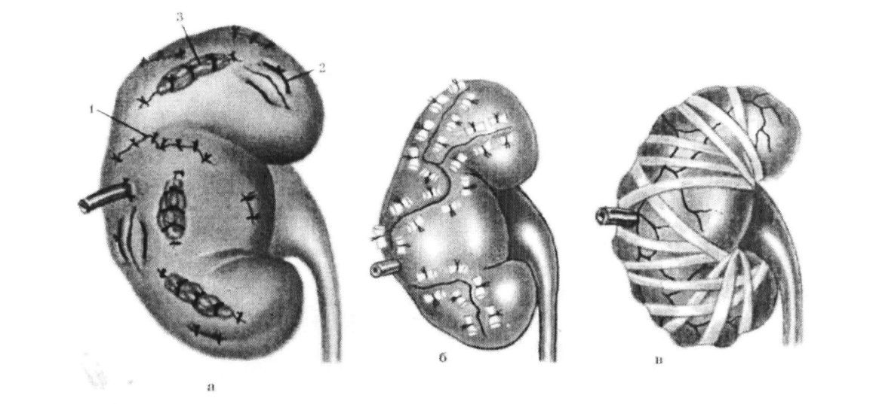
Органосохраняющие операции
Тампонада и ушивание ран почки
Резекция верхнего/нижнего полюса с наложением пиело-/нефростомы

Slide 30

Ангиография с селективной
эмболизацией почечных сосудов
Достойная альтернатива лапаротомии при отсутствии других показаний к срочному оперативному вмешательству

Slide 31
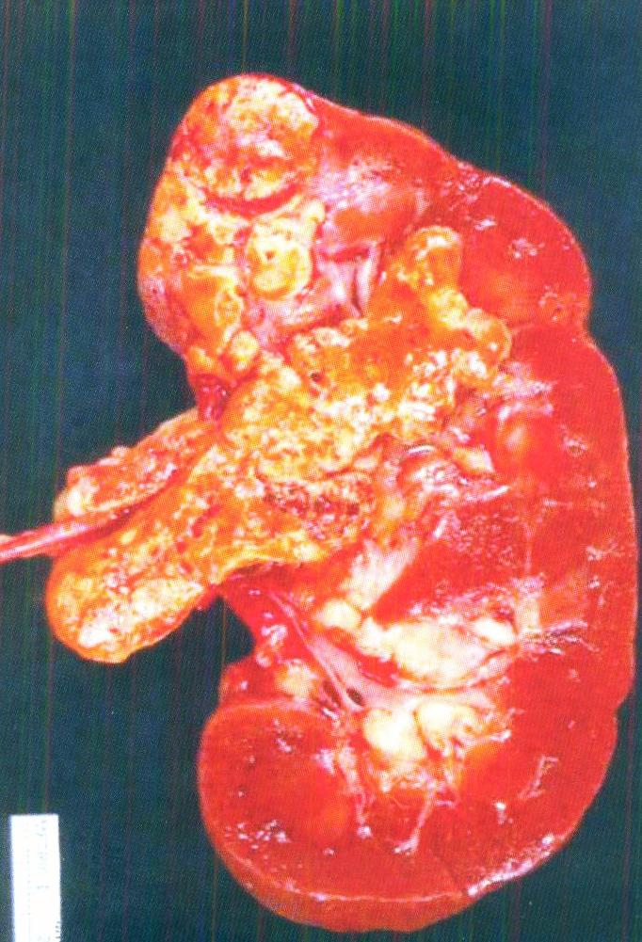
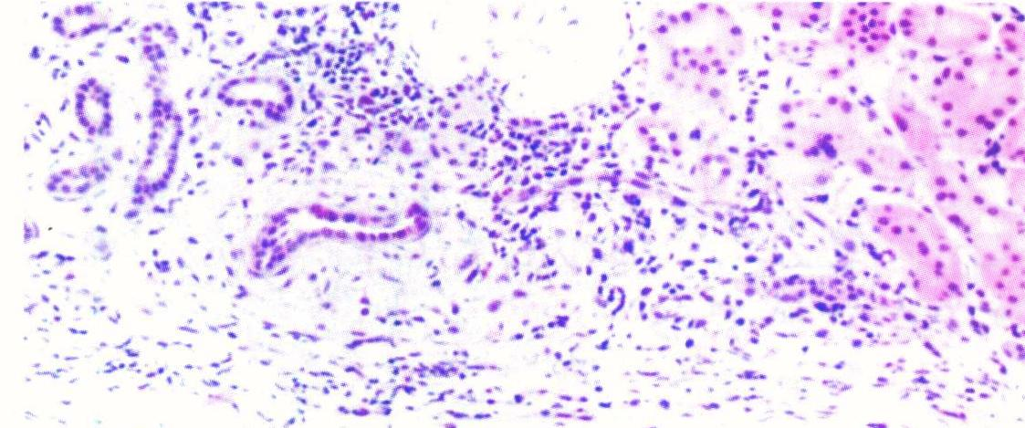
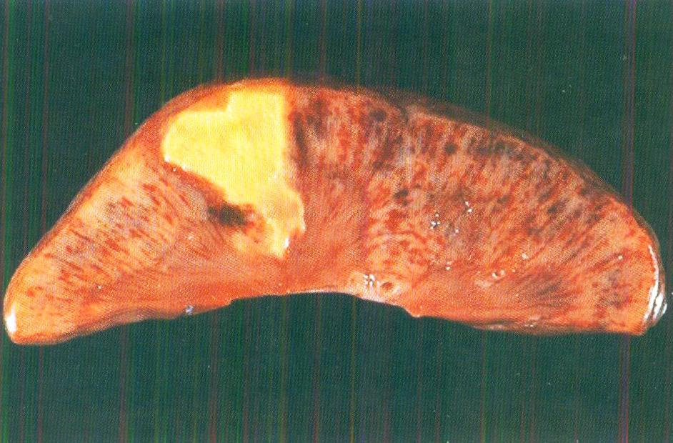
Развитие посттравматической
доброкачественной дистрофии
на месте почечной ткани

Slide 32
Частота осложнений в зависимости
от степени тяжести травмы

Slide 33
Осложнения
РАННИЕ | ПОЗДНИЕ
ШОК ВНУТРЕННЕЕ КРОВОТЕЧЕНИЕ ЗАБРЮШИННАЯ ГЕМАТОМА МОЧЕВЫЕ ЗАТЁКИ ОКОЛОПОЧЕЧНЫЙ АБСЦЕСС ПЕРИТОНИТ ПНЕВМОНИЯ СЕПСИС МОЧЕВОЙ СВИЩ АГ УРИНОМА | ИНФЕКЦИИ ВТОРИЧНОЕ КРОВОТЕЧЕНИЕ АРТЕРИОВЕНОЗНЫЕ ФИСТУЛЫ ГИДРОНЕФРОЗ АГ ТРАВМАТИЧЕСКИЙ ПИЕЛОНЕФРИТ И ПАРАНЕФРИТ МОЧЕВЫЕ ПОЧЕЧНЫЕ СВИЩИ КАМНИ МОЧЕВЫВОДЯЩИХ ПУТЕЙ СДАВЛИВАНИЕ МОЧЕТОЧНИКА ТРАВМАТИЧЕСКИЕ КИСТЫ ПОЧКИ ПИОНЕФРОЗ
ПОЧЕЧНАЯ НЕДОСТАТОЧНОСТЬ

Slide 34
ДАЛЬНЕЙШЕЕ ВЕДЕНИЕ
ПОВТОРНОЕ ОБСЛЕДОВАНИЕ ВСЕМ ГОСПИТАЛИЗИРОВАННЫМ ПАЦИЕНТАМ СПУСТЯ 2-4 СУТ ПОСЛЕ ПОЛУЧЕНИЯ ТРАВМЫ
ПОВТОРНОЕ ОБСЛЕДОВАНИЕ ПРИ РАЗВИТИИ ЛИХОРАДКИ, ПОЯВЛЕНИИ БОЛЕЙ В ПОЯСНИЧНОЙ ОБЛАСТИ/ПРИ СНИЖЕНИИ ГЕМАТОКРИТА
ПЕРЕД ВЫПИСКОЙ (НА 10-12 ДЕНЬ) РАДИОНУКЛИДНОЕ ИССЛЕДОВАНИЕ ФУНКЦИИ ПОЧЕК
Анализ мочи + персонализированное лучевое исследование + контроль АД + контроль содержания креатинина в крови.

Slide 35
Вопросы, требующие дальнейшего
разрешения:
?Возникновение тупой травмы почки Ѵ степени тяжести, так как у части пациентов представляется возможным консервативное лечение ;
? Виды инструментальных исследований и необходимость их использования для наблюдения пациентов с травмой почки;
? Значение применения антибиотиков в консервативной терапии пациентов с нетяжелым повреждением почек.

Slide 36


